Slide 1
الالتزام ومقدمة إلى المقابلات التحفيزية
رمز الوظيفة INT-20-2100100 : تاريخ الإعداد: مارس 2021

Slide 2
إخلاء المسؤولية
تُمّول شركة Vertex Pharmaceuticals (أوروبا) المحدودة برنامج CF CARE بالكامل. أعدت اللجنة التوجيهية المحتوى وطوّرته بدعم لوجستي وتحريري من أمانة برنامج CF CARE، ApotheCom. وقد أُتيحت لشركة Vertex فرصة مراجعة المحتوى والأدوات للتأكد من دقتها.

Slide 3
مقدمة
أُعدت هذه الوحدات من قبل لجنة توجيهية مكونة من خبراء دوليين متخصصين في التليّف الكيسي لتناول تقنيات المقابلات التحفيزية، والتي يمكن أن تشكل إطارًا فعالاً لتحسين انفتاح المرضى على التغير السلوكي.
ينقسم محتوى المقابلات التحفيزية إلى خمس وحدات مصممة لتزويدك بالمعرفة والمهارات اللازمة لتحسين ممارساتك الفردية في المقابلات التحفيزية. يمكن تنزيل جميع الوحدات من www.cfcare.net
تُناقش هذه الوحدة أهمية الالتزام بالعلاج والعوامل المؤثرة، وتقدّم مفهوم المقابلات التحفيزية.

Slide 4
نظرة عامة على الدورة
أهمية الالتزام
العوامل التي تؤثر على الالتزام
مقدمة إلى المقابلات التحفيزية
النظرية الكامنة وراء المقابلات التحفيزية

Slide 5
أهمية الالتزام

Slide 6
ما سبب أهمية ضعف الالتزام؟ ما هي تبعيات ضعف الالتزام؟
إنه السبب الوحيد الأساسي الأكبر لفشل العلاجات¹
يرفع من معدل الاعتلال/الوفيات^{1–3}
يُقلل من نوعية الحياة²
يؤدي إلى التوقف عن العلاجات التي يُعتقد أنها غير فعالة⁴
يزيد من آثار الجرعات (مما يؤدي إلى مقاومة العقاقير والإفراط في العلاج والآثار العكسية)⁴
يُكبّد تكاليف مالية ضخمة^{1–3,5}
1. Osterberg L, Blaschke T. N Engl J Med 2005;353:487–497; 2. Rapoff MA. 2010. 3. Arias-Llorente et al. 2012
4. Duff AJA, Latchford GJ. Pediatr Pulmonol 2010;45:211–220. 5. Briesacher BA, et al. BMC Pulmonary Med 2011;11:5.

Slide 7
الالتزام في التليّف الكيسي
قُطعت أشواطًا كبيرة في متوسط النجاة، ويرجع ذلك جزئيًا إلى الاستخدام الناجح للعلاجات الحالية¹
لا نزال بعيدين جدًا عن الالتزام المثالي
للحفاظ على تقدمنا، نحن بحاجة إلى التحسّن في تشجيع الالتزام الجيد
علاجات جديدة جاهزة للاستعمال²
1. Lowenfels A, Simmonds NJ. 2010; 2. Cystic Fibrosis Foundation. 2017.

Slide 8
الالتزام في التليّف الكيسي: الواقع
معدلات الالتزام بالدواء الملاحظة تجريبيًا في السنوات العشر الماضية:
67% للمضادات الحيوية الفموية
53-31% للمضادات الحيوية بالاستنشاق
79-53% لعوامل حالُّ الميوسين
72-41% للمحاليل الملحية مفرطة التوتر
العلاجات الأخرى
34% من المرضى أكملوا العلاج الطبيعي للصدر مرتين يوميًا
20-16% التزموا بالتوصيات الغذائية
81% كانوا يتعاطون الإنزيمات في الأوقات الموصى بها
Riekert K. J Hopkins Adv Stud Med 2009;9:14–19

Slide 9
القياس
من المعروف أن قياس الالتزام لا يُعتمد عليه¹
العديد من المراكز لا تقيس الالتزام بشكل روتيني²
المبادئ التوجيهية لأفضل الممارسات:³
قياس المعرفة والعوامل التي تحول دون الالتزام
وضع خطط العلاج وتقديم أمثلة مكتوبة
تثليث البيانات باستخدام طريقتين على الأقل للتقييم (مثل المفكرات اليومية والتقنيات الإلكترونية)
استكشاف "التوافق" بين النتائج (مع إيلاء الأولوية للبيانات الإلكترونية)
1. Farmer KC. Clin Ther 1999;21:1074–1090; 2. Riekert K, et al. Pediatr Pulmonol 2008;43(Suppl 31):407; 3. Quittner AL, et al. J Pediatr Psychol 2008;33:916–936.

Slide 10
الالتزام المثالي: التعريف
العلاج الصحيح
الكمية الصحيحة
الطريقة الصحيحة

Slide 11
لماذا يصعب الوصول إلى الالتزام المثالي في التليّف الكيسي؟
قد يكون الالتزام المثالي:¹
يستغرق وقتًا طويلاً للغاية
تدخلي للغاية
مصدر للقلق (يذكرك بمرضك)
قد يكون المريض:^{1,2}
لا يعرف ماذا يفعل
يشعر بأنه غير مدعوم من قبل الأسرة
يكره الشعور بالاختلاف
قد يكون فهم العوامل التي تؤثر على ما إذا كان شخص ما سيلتزم أم لا على النحو الأمثل مفيدًا...
…وقد يوجه محادثة حول التغيير
1. Duff AJA, Latchford GJ. Pediatr Pulmonol 2010;45:211–220; 2. Patterson JM et al. J Cyst Fibros 2008;7:154-164.

Slide 12
العوامل التي تؤثر على الالتزام

Slide 13
العوامل التي تؤثر على الالتزام
السياق:
المجتمع والثقافة
العائلة والأصدقاء
الشخص:
العلاج
الخصائص الفردية
السلوك
المعتقدات
Duff AJA, Latchford GJ. Pediatr Pulmonol 2010;45:211–220.

Slide 14
المجتمع والثقافة
قد يلتقط المرضى توقعات مختلفة حول ما يجب عليهم فعله (الأعراف الاجتماعية)
هل يرتدي الناس عادةً أحزمة الأمان؟
هل يحضر الناس عادةً لمواعيد المستشفى؟
هل يأخذ الأشخاص الآخرون عادةً علاجاتهم؟
الموارد الاجتماعية مهمة
المال، الإسكان، وما إلى ذلك
Duff AJA, Latchford GJ. Pediatr Pulmonol 2010;45:211–220.

Slide 15
العائلة والأصدقاء
تأثير رئيسي: ترتبط الخلافات الأسرية والمشاركة المفرطة وضعف التواصل بمشكلات الالتزام
الموارد الأسرية:
الموارد العملية (النقل، إلخ)
الموارد النفسية (الدعم، أسلوب التأقلم، إلخ)
تأثير الأصدقاء/مجموعة الأقران؟
Berge JM, Patterson JM. Fam Syst & Health 2004;22:74–100.

Slide 16
العائلة والأصدقاء
دوافع المراهقين العادية لها تأثير طارد يؤدي إلى خمول ورغبة في الانفصال
عندما يكون لديهم مرض مزمن، يكون هناك أيضًا تأثير جاذب معاكس يجعلهم قريبين من العائلة
الاعتماد على الوالدين
مخاوف الوالدين
صعوبات في "التخلي"
يمكن أن يؤدي هذا إلى صراع، والذي تم تحديده كعامل رئيسي في التسبب في ضعف الالتزام والحفاظ عليه
Duff AJA, Oxley H. 2014.

Slide 17
الأصدقاء: قوة الأقران
يسعى المراهقون إلى التعرف على مجموعات الأقران
غالبًا ما يكون لضغط الأقران دلالات سلبية
ومع ذلك، يمكن أن تكون قوة الأقران إيجابية للغاية...
قد يساعد الدعم من الأصدقاء المقربين في تخفيف التأثير السلبي للخلافات الزوجية على سلوك الأطفال¹
يُسهّل الدعم الاجتماعي من الأصدقاء/زملاء الدراسة المراهقين في التكيف مع المرض وقد يساعد في جوانب نمط الحياة لأنظمة العلاج²
1. Wasserstein SB, La Greca AM. J Clin Child Psychol 1996;25:177–182; 2. La Greca AM, et al. J Dev Behav Pediatr 2002;23:271–280.

Slide 18
العلاج
يكون الالتزام أكثر ضعفًا إذا كان النظام:
يصعب فهمه
معقد
يستغرق وقتًا طويلاً
لا يُعطي أي ملاحظات فورية حول ما إذا كان قد تم اتباعه بشكل صحيح
ليس له فائدة فورية ولكن ينطوي على الكثير من العواقب السلبية
تدخلي ويجعل التليّف الكيسي "مرئيًا" (على سبيل المثال، أبحاث السكري المتعلقة بالتليّف الكيسي)
Duff AJA, Latchford GJ. Pediatr Pulmonol 2010;45:211–220

Slide 19
الخصائص الفردية
المعلومات الديموغرافية:
العمر¹
يُمثل الالتزام تحديًا خاصًا لمعظم المراهقين
قد يواجه الشباب أيضًا مشكلات في الالتزام
الجنس²
الإناث أقل التزامًا في بعض جوانب نظام علاج التليّف الكيسي (مثل السعال والأطعمة الغنية بالدهون والأدوية عن طريق الفم)
المعرفة
مهمة، لكن المعرفة ليست مثل الفعل…
العوائق السلوكية والنفسية...
1. WHO. 2003; 2. Patterson JM, et al. J Cyst Fibros 2008:7;154–164.

Slide 20
السلوك
تشمل الأسباب الشائعة لعدم الالتزام ما يلي:
النسيان
التأخير
عدم التنظيم
عدم معرفة ما يجب القيام به
بعض العوائق أكثر تحديدًا بالنسبة لـ:
الأطفال - مذاق غير مستساغ، صعوبة في بلع الحبوب
المراهقون - عدم الرغبة في تناول الدواء في الأماكن العامة
لتغيير السلوك، من المفيد إذا:
كان هناك خطة
كان عمليًا
أصبح جزءًا من روتين
Duff AJA, Latchford GJ. Pediatr Pulmonol 2010;45:211–220.

Slide 21
علم النفس
العواطف/الصحة العقلية
يمكن أن يكون الاكتئاب والقلق عائقين مهمين
المعتقدات
حول المرض
هل هو خطر؟
هل سيزداد سوءًا إذا لم أتصرف؟
حول ما يجب على المرضى القيام به¹
نتائج/فوائد التغيير
الثقة في القدرة على التغيير
حول العلاج¹
هل أنا بحاجة إليه؟
هل هو فعّال؟
ما الآثار الجانبية؟
1. Horne R, Weinman J. J Psychosom Res 1999;47:555–567.

Slide 22
ماذا يمكننا أن نفعل؟

Slide 23
رد فعلنا؟
كفريق…
كاختصاصي صحي فردي...

Slide 24
الفريق
سياق النجاح
أي تدخل للالتزام يجب أن يؤخذ في اعتبار الفريق
يجب أن يكون عمليًا ومدعومًا ومشتركًا
يمكن أن تُتيح الفرق أيضًا فرصًا للتدخلات

Slide 25
اختصاصي الصحة
العلاقة مع اختصاصي الصحة هي عامل رئيسي
ما يفعله اختصاصيي الصحة (أي أنت) يحدث فرقًا كبيرًا
المبدأ الرئيسي:
تطبيق مهارات الاتصال لتحديد الطرق التي يتعثر فيها المرضى ومساعدتهم في التغيير

Slide 26
مقدمة إلى المقابلات التحفيزية

Slide 27
دور اختصاصيي الصحة
عدم الالتزام يتسم بالتعقيد
يتعثر الناس لأسباب مختلفة ويشعرون بالتناقض حيال التغيير
لا يمكنك المساعدة إلا إذا أخبروك بما يحدث
المقابلات التحفيزية هي نهج لإتاحة التواصل، ومساعدة المرضى في علاج التناقض، والتقدم نحو التغيير

Slide 28
لماذا بعض الناس غير ملتزمين؟
يكون بعض المرضى غير ملتزمين دون قصد ^{1,2}
لا يعرفون ما يجب عليهم فعله
غير مدركين بعدم التزامهم
يكون العديد من المرضى غير ملتزمين عن قصد²
اختيار العيش "حياة طبيعية" بالرغم من العواقب
عدم التفكير في العواقب
تجنب التفكير بنشاط في العواقب
1. Duff AJA, Latchford GJ. Pediatr Pulmonol 2010;45:211–220; 2. Lask B. J R Soc Med 1994;87(Suppl 21):25–27.

Slide 29
عمليًا…
الناس عالقون
قد يقنعهم اختصاصيي الصحة مرارًا وتكرارًا لتغيير سلوكهم ...
…لكن يظلون عالقون

Slide 30
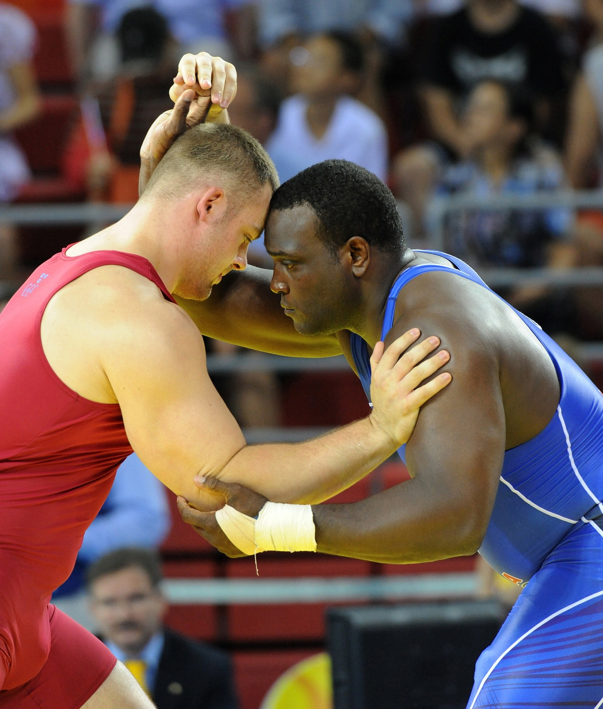
التفكير في تغيير السلوك مع المرضى
ما هو شعورك؟
مباراة مصارعة؟
تدفع فيصدّون…
مصدر الصورة: www.pixabay.com

Slide 31
التفكير في تغيير السلوك مع المرضى
كيف ينبغي أن يكون الشعور؟
رقص؟
قد تستغرق بعض الوقت، لكنك ستصل إلى مكان ما...
مصدر الصورة: www.pixabay.com

Slide 32
التفكير في التغيير
ليس أمرًا سهلاً - فالعمل مع المرضى الذين يصارعون مع التغيير قد يكون مُحبطًا للغاية
ومن السهل إلقاء اللوم على المريض
"ألا يدركون ماهية المجازفة التي يقومون بها ويأخذوا الدواء وحسْب؟"
خاصة عندما:
نشعر بالمسؤولية
يمكننا حتى رؤية المرضى كونهم مختلفون عنا...
لكن هذا ليس صحيحًا
لإثبات ذلك، فكّر في آخر مرة قُمت فيها بتنظيف أسنانك بالخيط…

Slide 33
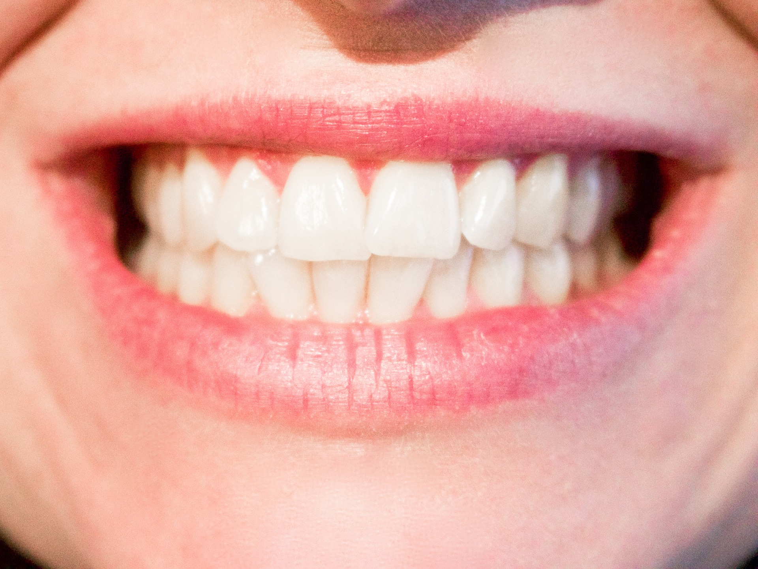
خيط الأسنان
دليل على أننا جميعًا سيئون في التغيير!
مصدر الصورة: www.pixabay.com

Slide 34
عملية التغيير
المعتقدات
المخاوف
العواطف
الثقة، إلخ
المقابلات التحفيزية
إطار الفريق
القرار
خطط تنفيذ
حل المشكلات، إلخ
أساليب
تغيير
السلوك
Latchford GJ, Duff AJA. Personal communication. 2014.

Slide 35
المقابلات التحفيزية
في الأصل هي رد فعل للإقناع
اعتمد علاج مشكلات إدمان الكحول على المواجهة، لكن المرضى كانوا مقاومين ولم يُظهروا أي دافع للتغيير
اقترح بيل ميلر أسلوب بديل، وهو اختصاصي علم نفس سريري في نيو مكسيكو
يعتمد ما إذا كان الشخص يقاوم التغيير أو يُصبح أكثر تحفيزًا على ما تقوله
لذا فإن مواجهة الشخص تجعله أكثر عنادًا
بدلاً من ذلك، صممت المقابلات التحفيزية لتعزيز دافع التغيير
Miller WR. Behav Psychother 1983;11:147–172.

Slide 36
تعريف المقابلات التحفيزية
"أسلوب إرشادي موجه يتمحور حول العميل لتغيير السلوك الاستدراكي من خلال مساعدة العملاء على استكشاف التناقض وعلاجه"
- رولنيك وميلر (1995)
Perkins R, Repper J. 1998.

Slide 37
النظرية الكامنة وراء المقابلات التحفيزية

Slide 38
المبدأ الأول: لا تُخبر الناس بما يجب عليهم فعله…
...لأنه عادة لا يأتي بنتيجة، حتى لو كنت على صواب
إذا لم يشعر الناس بأنهم أصحاب قرار، فيشعرون بالحاجة إلى فعل ما نُهوا عنه - ليثبتوا أنهم أصحاب إرادة حرة¹
"لا أحد يخبرني ماذا أفعل"
كما لوحظ في 99.9% من المراهقين
1. Brehm JW. 1966.

Slide 39
المبدأ الثاني: الإنصات
إذا كنت لا تستطيع الإنصات وإشراك شخص ما في محادثة، فلن يتغير أبدًا
أكّد كارل روجرز وأسلوب التفاعل غير التوجيهي على أهمية:¹
الإنصات
التعاطف
الفهم
إذا كان من المتوقع أن يتم إقناع شخص ما، فهذا غير متوقع!
1. Rogers C. Empathic: An unappreciated way of being. Couns Psychol 1975;5:2–10.

Slide 40
المبدأ الثالث: دع المريض يخبرك أنه بحاجة للتغيير¹
أفضل شيء يمكن أن يحدث هو أن يخبرك أحد المرضى عن سبب حاجته للتغيير
إذا قالها أحد المرضى بنفسه دون أن تقولها، فهذا يكون أقوى بكثير
"يُصدّق الناس ما يملوه على أنفسهم"
1. Bem, DJ. Self-perception theory. In: Berkowitz L. (ed) Advances in experimental social psychology. Volume 6. New York: Academic Press; 1972. p. 1–62.

Slide 41
المبدأ الرابع: التنافر المعرفي¹
يشعر الأشخاص بالانزعاج عندما يعتنقون فكرتين غير متوافقتين
هذا يخلق الرغبة في القيام بشيء ما لمعالجته
على سبيل المثال:
"أنا أدخّن" + "أريد أن أكون بصحة جيدة"
الحل:
توقف عن التدخين أو أقنع نفسك أنه لا توجد مشكلة
ملحوظة. من الأسهل الحفاظ على الوضع الراهن!
1. Festinger L. A theory of cognitive dissonance. Stanford, CA: Stanford University Press; 1957.

Slide 42
المبدأ الخامس: يحتاج الناس إلى الشعور بالثقة قبل محاولة التغيير
إذا اعتقد الناس أنهم قادرون على فعل شيء ما، فمن الأرجح أنهم يحاولون القيام به¹
1. Bandura A. Psychol Rev 1977;84:191–215.

Slide 43
المبدأ السادس: التناقض أمر طبيعي
جميعنا نعاني مع القرارات الكبيرة
التردد هو في الواقع أمر طبيعي لدى البشر

Slide 44
المراجع
Arias-Llorente RP, Bousoño García C, Díaz-Martín JJ. The Importance of Adherence and Compliance with Treatment in Cystic Fibrosis. In: Sriramulu D (ed). Cystic Fibrosis – Renewed Hopes Through Research. Intech; 2012. Available at: www.intechopen.com/books/cystic-fibrosis-renewed-hopes-through-research/the-importance-of-adherence-and-compliance-with-treatment-in-cystic-fibrosis. Accessed April 2014.
Bandura A. Self-efficacy: toward a unifying theory of behavioral change. Psychol Rev 1977;84:191–215.
Bem, DJ. Self-perception theory. In: Berkowitz L. (ed) Advances in experimental social psychology. Volume 6. New York: Academic Press; 1972. p. 1–62.
Berge JM, Patterson JM. Cystic fibrosis and the family: a review and critique of the literature. Families, Systems & Health 2004;22:74–100.
Brehm JW. A theory of psychological reactance. New York: Academic Press; 1966.
Briesacher B, Quittner AL, Saiman L, Sacco P, Fouayzi H, Quittell LM. Adherence with tobramycin inhaled solution and health care utilization. BMC Pulmonary Med 2011;11:5.
Cystic Fibrosis Foundation. Drug Development Pipeline. Available at https://www.cff.org/trials/pipeline. Accessed November 2017.
Duff AJA, Latchford GJ. Motivational interviewing for adherence problems in cystic fibrosis. Pediatr Pulmonol 2010;45:211–220.
Duff AJA, Oxley H. Psychological aspects of CF. In A Bush, D Bilton, M Hodson (eds). Hodson and Geddes’ Cystic Fibrosis. 3rd edition. London: Taylor Francis; 2014 (in press).
Farmer KC. Methods for measuring and monitoring medication regimen adherence in clinical trials and clinical practice. Clin Ther 1999;21:1074–1090.

Slide 45
المراجع
Festinger L. A theory of cognitive dissonance. Stanford, CA: Stanford University Press; 1957.
Horne R, Weinman J. Patients' beliefs about prescribed medicines and their role in adherence to treatment in chronic physical illness. J Psychosom Res 1999;47:555–567.
La Greca AM, Bearman KJ, Moore H. Peer relations of youth with pediatric conditions and health risks: promoting social support and healthy lifestyles. J Dev Behav Pediatr 2002;23:271–280.
Lask B. Non-adherence to treatment in cystic fibrosis. J R Soc Med 1994;87(Suppl 21):25–27.
Latchford G, Duff A, Quinn J, Conway S, Conner M. Adherence to nebulised antibiotics in cystic fibrosis. Patient Educ Couns 2009;75:141–144.
Lowenfels A, Simmonds NJ. Medscape Internal Medicine – Cystic Fibrosis: No Longer a Disease of Childhood and Adolescence. February 2010. Available at: www.medscape.com/viewarticle/716815. Accessed April 2014.
Miller WR. Motivational interviewing with problem drinkers. Behav Psychother 1983;11:147–172.
Osterberg L, Blaschke T. Adherence to Medication. N Engl J Med 2005;353:487–497.
Patterson JM, Wall M, Berge J, Milla C. Gender differences in treatment adherence among youth with cystic fibrosis: Development of a new questionnaire. J Cyst Fibros 2008;7:154–164.

Slide 46
المراجع
Pavich R. Wrestling-Keyser 2013 [figure]. Available at: www.flickr.com/photos/rpavich/8480835817. Accessed April 2014; Creative Commons licence: https://creativecommons.org/licenses/by/2.0/.
Perkins R, Repper, J. Dilemmas in community mental health practice: Choice or control. Abingdon, UK: Radcliffe Medical Press Ltd; 1998.
Quittner AL, Modi AC, Lemanek KL, Ievers-Landis CE, Rapoff MA. Evidence-based assessment of adherence to medical treatments in pediatric psychology. J Pediatr Psychol 2008;33:916–936.
Rapoff MA. Consequences of nonadherence and correlates of adherence. In: Adherence to pediatric medical regimens. 2nd edition. 2010. New York: Springer.
Riekert K. Promoting adherence and increasing life span. J Hopkins Adv Stud Med 2009;9:14–19.
Riekert K, Ridge A, Bilderback A, Hazle L, Marshall, BC. Best practices in promoting patient/family treatment adherence: How are we doing? Pediatr Pulmonol 2008;43(Suppl 31):407.
Rogers C. Empathic: An unappreciated way of being. Couns Psychol 1975;5:2–10.
Wasserstein SB, La Greca AM. Can peer support buffer against behavioral consequences of parental discord? J Clin Child Psychol 1996;25:177–182.
World Health Organization (WHO). Adherence to long-term therapies. 2003. Available at: http://apps.who.int/medicinedocs/pdf/s4883e/s4883e.pdf. Accessed April 2014.

